Slide 1
Wiring diagram SPR23 Hackathon

Slide 2
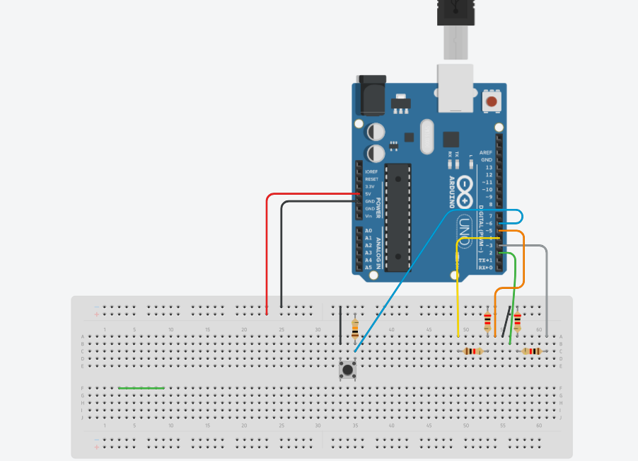
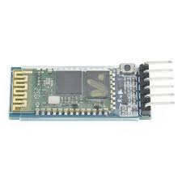
STATE
EN
VCC
RXD
GND
TXD

